Slide 1


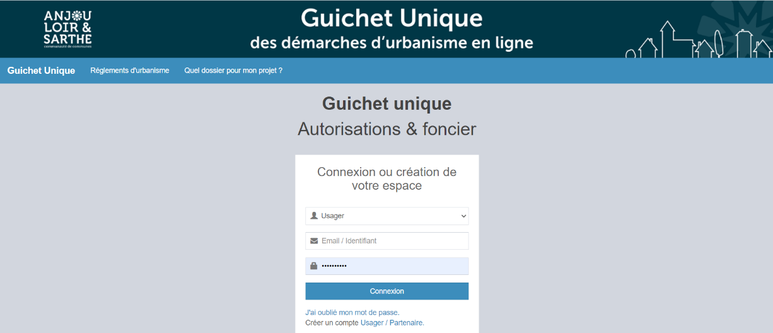

















Comment déposer votre demande d’urbanisme en ligne
Guide d’utilisation de la plateforme de dépôt d’une demande d’autorisation en ligne sur une commune de la CCALS.

Slide 2



Cette notice vous accompagne à chaque étape de la démarche :
Créer un compte
Déposer sa demande d’urbanisme (permis de construire, déclaration préalable, certificat d’urbanisme)

Slide 3

Si vous rencontrez des difficultés pour réaliser une démarche en ligne, vous pouvez contacter votre mairie du lieu de travaux, l’agent d’urbanisme pourra vous accompagner dans cette démarche.

Slide 4
Avant d'entamer cette démarche, préparez votre dossier numérique. Chaque pièce du dossier doit faire l’objet d’un seul document. Vous pouvez les nommer « plan-de-situation.pdf » ; « plan-de-masse.pdf » etc…
Chaque pièce déposée ne doit pas dépasser la taille maximum 15 Mo par document. Les extensions de format de fichier acceptées sont : *pdf, *jpg, *png
Si vous n’avez pas de scanner, vous pouvez utiliser une application scanner de votre portable.
Attention : les pièces scannées doivent être lisibles afin de nous permettre la meilleure instruction possible de votre dossier. Par exemple, sur vos plans, veillez à bien indiquer les mesures.
Mémorisez vos références cadastrales 1 ou 2 lettres/4 chiffres (exemple n°ZV 0153) vous pouvez en avoir plusieurs. Pour les communes nouvelles, indiquez le préfixe de votre commune déléguée.
Première étape :
la préparation du dossier.

Slide 5
Comment constituer votre dossier ?
Le plan de situation : sur un site de carte en ligne vous pouvez faire une copie écran de la commune du lieu de travaux en précisant avec une flèche l’emplacement de votre projet
Le plan de masse : il comprend l’ensemble de vos parcelles constituant votre unité foncière. Vous pouvez vous rendre sur le site www.cadastre.gouv.fr, choisir l’échelle et dessiner l’emprise de votre projet en y indiquant toutes les mesures nécessaires (si nécessaire, indiquez l’échelle sur ce plan)
Complétez ensuite votre dossier par les pièces obligatoires et facultatives, nécessaires à l’instruction (plan de façade, notice, attestations, insertion graphique, photos, etc…)

Slide 6
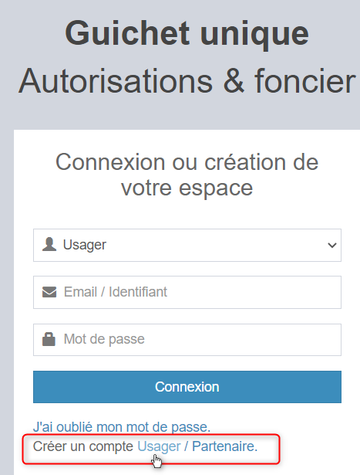
Une fois le dossier préparé, vous pouvez vous connecter sur le guichet unique : https://anjouloiretsarthe.geosphere.fr/guichet-unique
et créer votre compte utilisateur USAGER

Slide 7
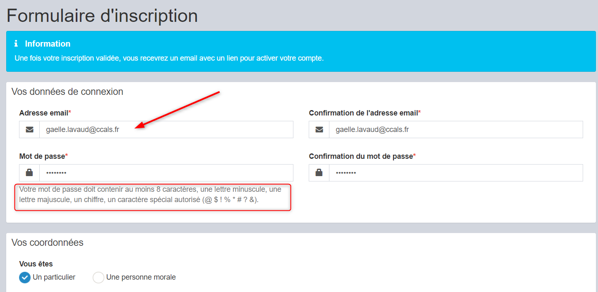
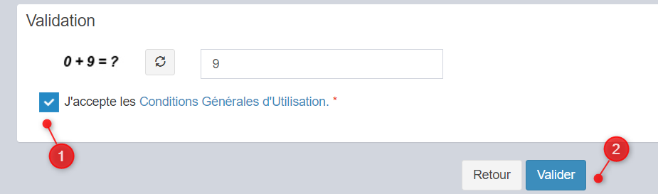
Deuxième étape :
l’inscription.
Complétez vos informations et validez.

Slide 8
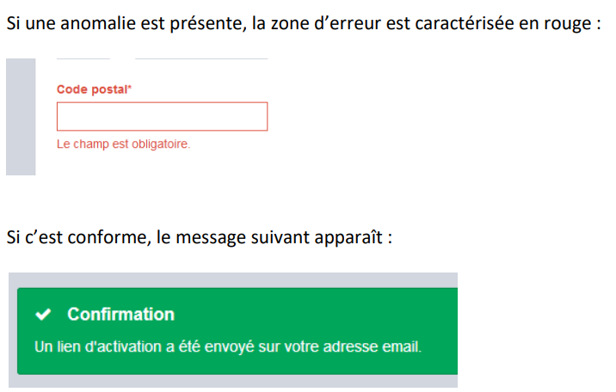
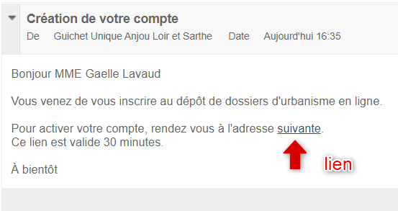
Vous recevrez le message ci-dessous pour valider votre compte :
Vous disposez de 30 minutes pour valider votre compte en cliquant sur le lien envoyé par mail à votre adresse
(vérifiez vos spams)

Slide 9
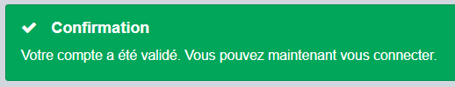
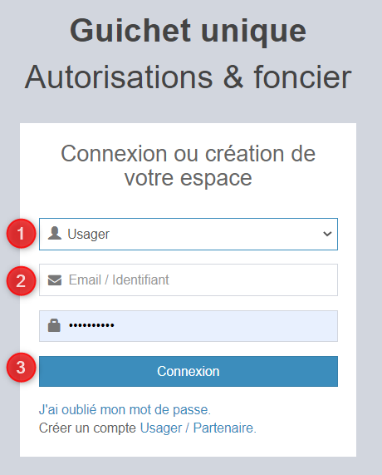
Vous pouvez dès à présent vous connecter au Guichet unique
(sélectionnez USAGER et renseignez votre email)
En cliquant sur le lien, le message suivant confirme la validité du compte

Slide 10
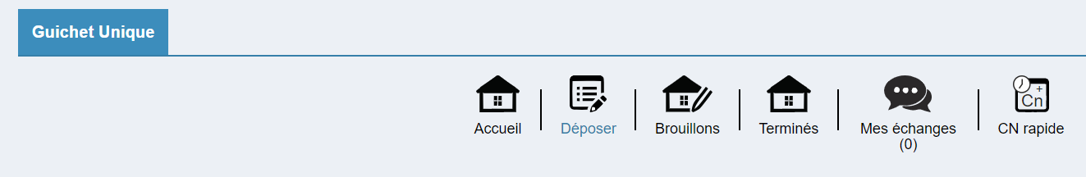
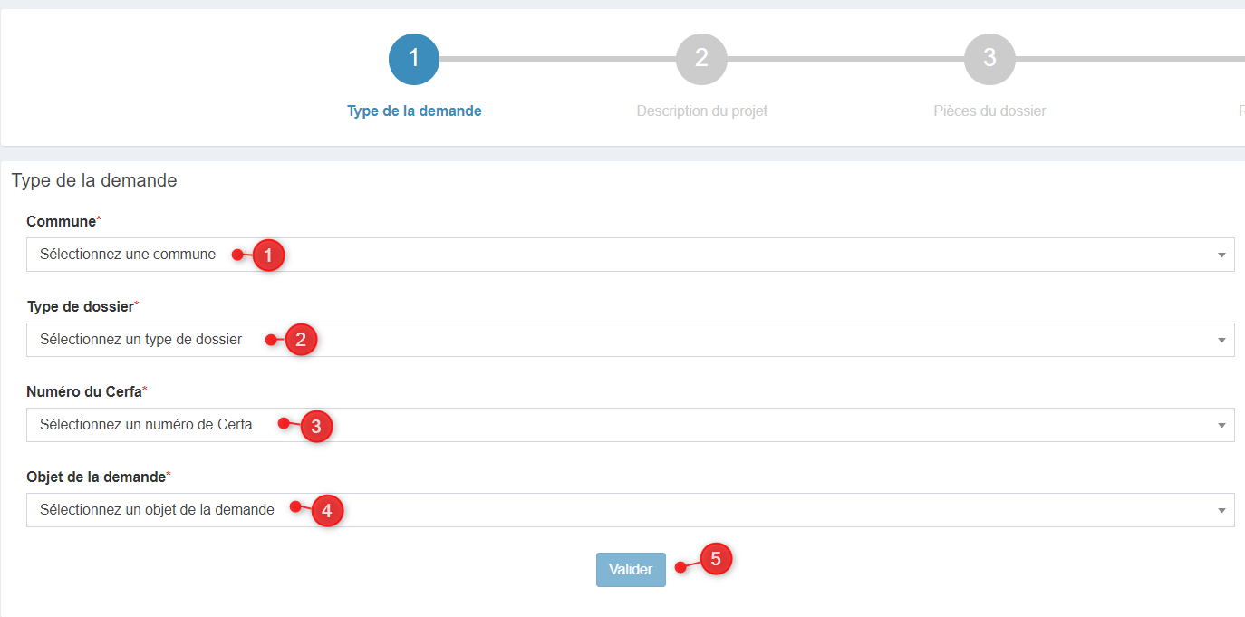
Cliquez sur déposer et sélectionnez dans la liste déroulante la commune de votre projet, le type de dossier (DP, PC, PA, CU), le cerfa correspondant ainsi que l’objet de votre demande.
Puis validez.
Troisième étape :
le dépôt de votre demande.

Slide 11
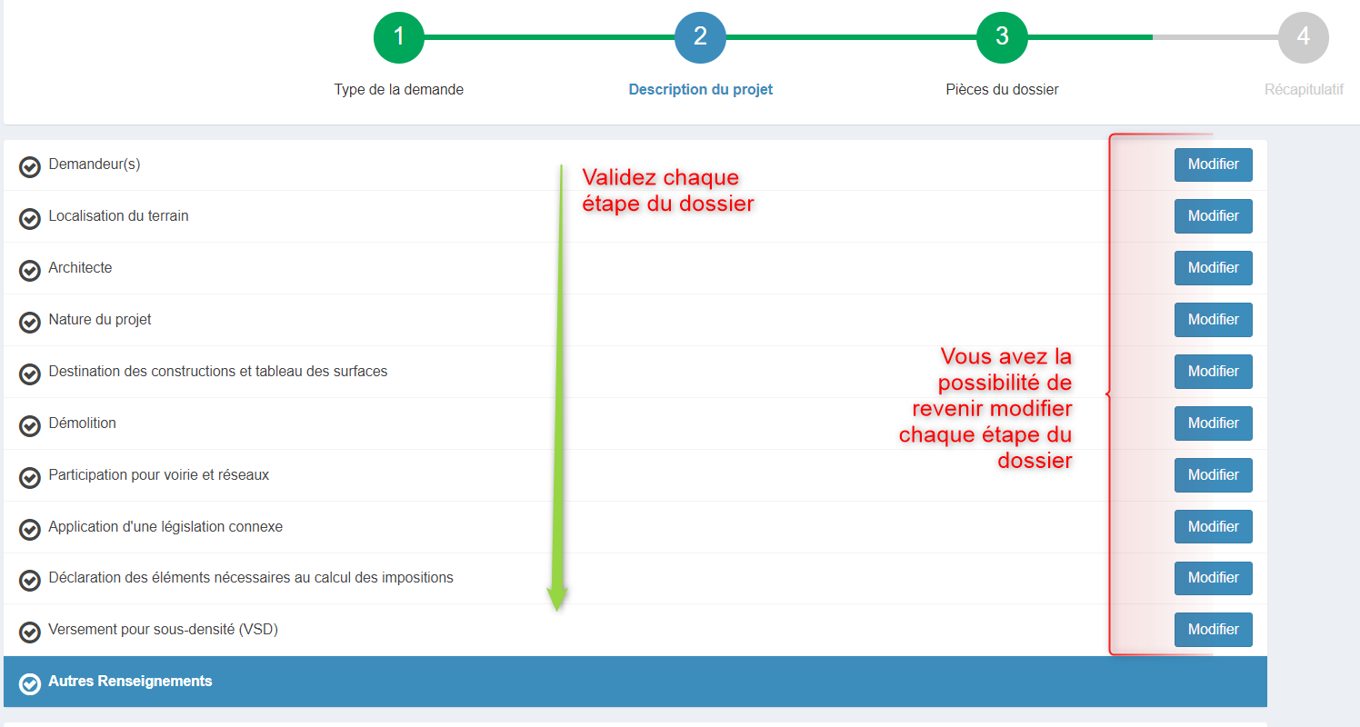

Complétez et validez ensuite chaque page du formulaire en ligne correspondant au formulaire cerfa sélectionné
Puis validez au bas de la page :

Slide 12
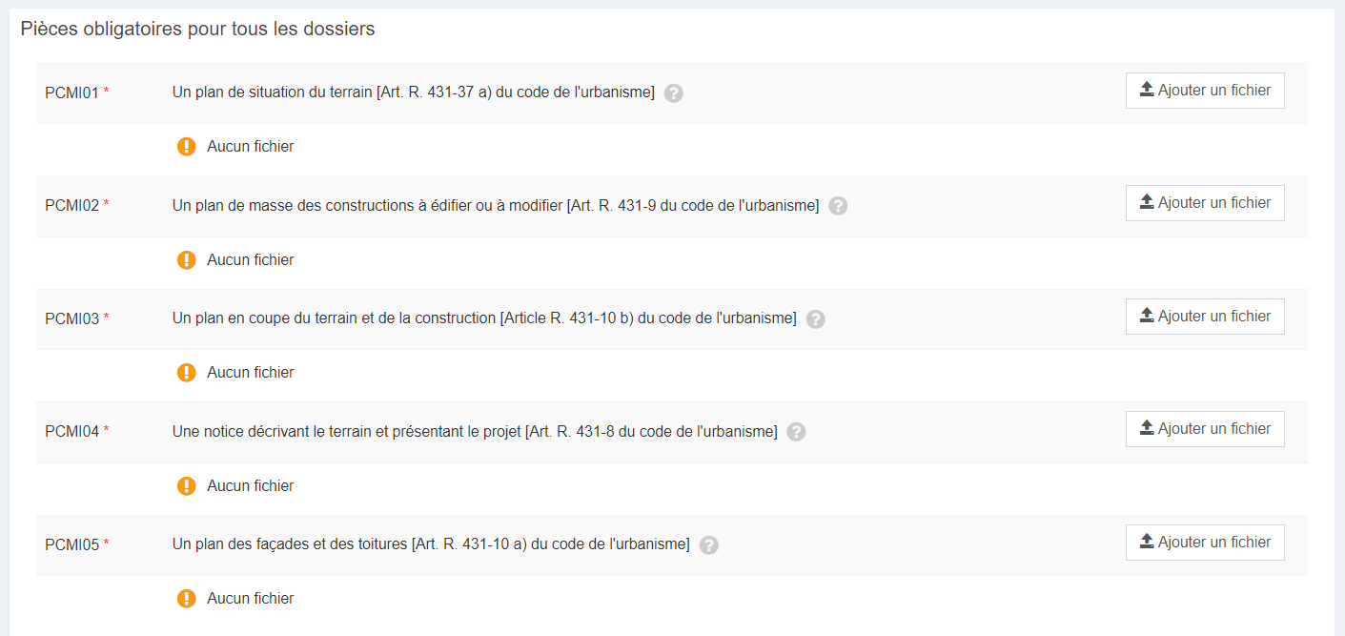
Ajoutez les pièces nécessaires à votre dossier.
Vous devez impérativement joindre les pièces obligatoires (*) au risque d’un allongement de délai ou
de refus d’autorisation si votre dossier est incomplet.

Slide 13
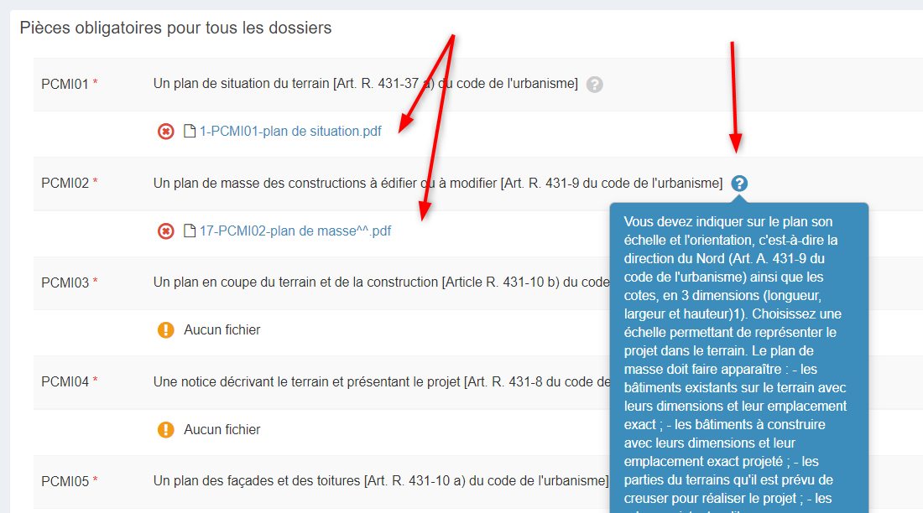
Une fois les pièces téléchargées, elles apparaissent sous le nom de la pièce
En cliquant sur le (?), vous aurez des informations sur la pièce demandée

Slide 14
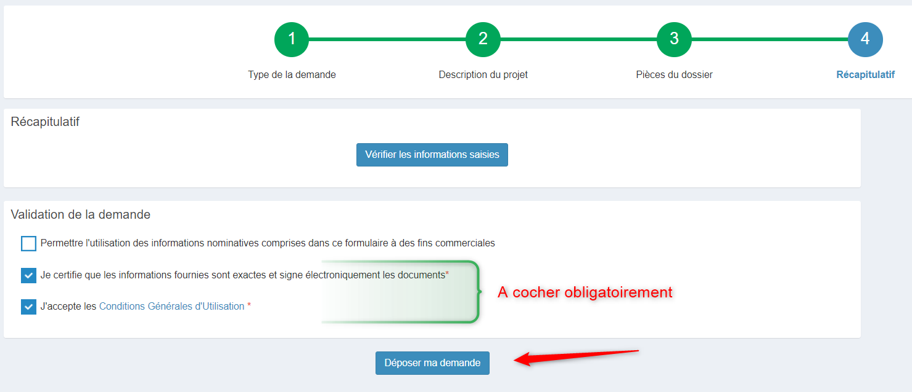

Le bouton « vérifier les informations saisies » permet de visualiser rapidement toutes les informations enregistrées.
Quatrième étape : la validation de votre demande.
« je signe électroniquement les documents » (pas de scan de signature à faire)
L'architecte est exempté de signer les documents numériquement. Il devra néanmoins préciser son numéro d’inscription au CNOA sur la demande.
Suivant les volume des pièces numériques, l’envoi des fichiers va durer plusieurs minutes : si cela s’est passé correctement « confirmation » s’affiche :

Slide 15
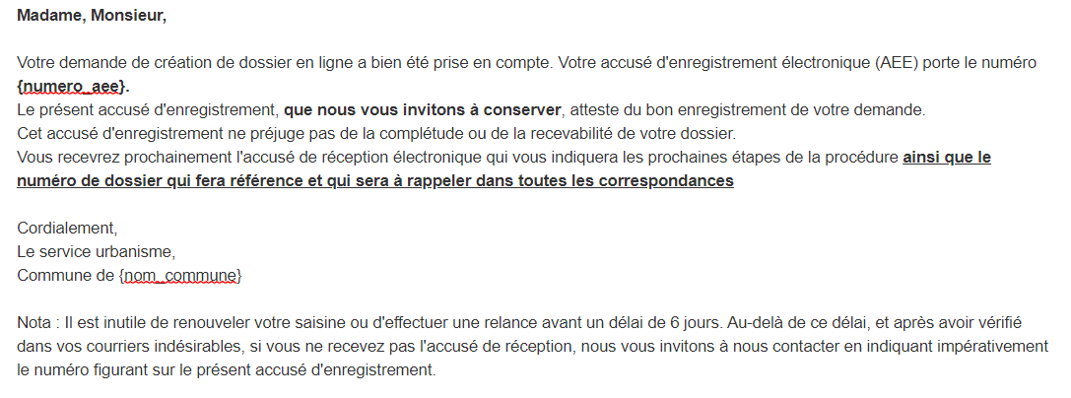
Après le dépôt :
vous recevrez un accusé d’enregistrement électronique automatique (AEE)

Slide 16
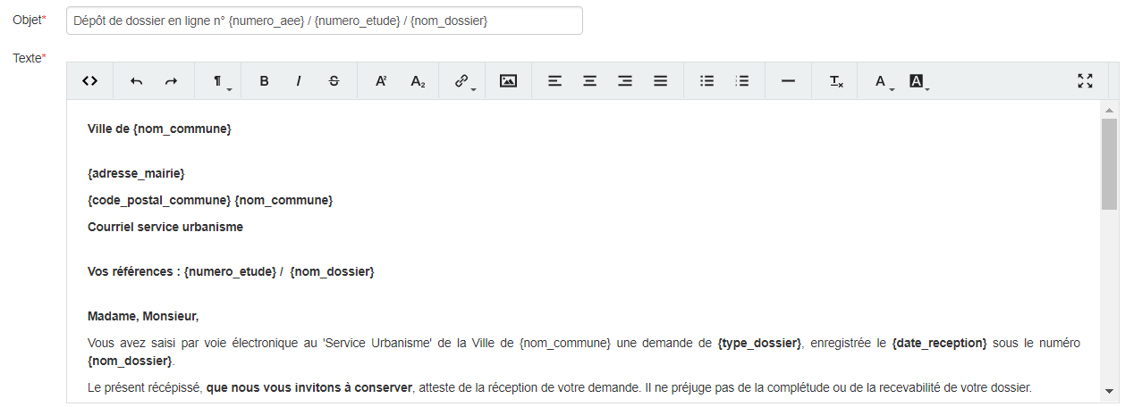
Puis, vous recevrez un accusé de réception électronique avec le récépissé de dépôt joint au mail
Exemple : PC049 333 22 A 0001
• Ce mail arrivera quelques minutes après l’accusé d’enregistrement électronique dans le cas d’un dépôt sans anomalie majeure.
• Si une erreur est survenue, un autre email vous l’indiquera.
Dans ce cas, vous pouvez contacter le service ads@ccals.fr

Slide 17
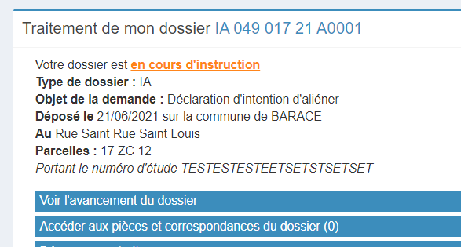
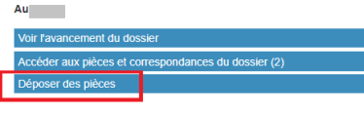
Autres fonctionnalités :
Le bouton « accéder aux pièces et correspondances du dossier » permet d’accéder à la fiche récapitulative des informations renseignées lors du dépôt + les pièces déposées.
Si le service instructeur vous demande des pièces complémentaires sur les dossiers en cours, vous pouvez le compléter via le guichet. Pour cela cliquez sur le bouton
« Déposer des pièces ».

Slide 18
Pour tout renseignement complémentaire, vous pouvez contacter le service urbanisme de la commune du lieu des travaux

